Slide 1
非線形最適化

Slide 2
最適化問題
最適化問題: F($a_{k}$) を最大化、あるいは最小化する {a_{k}} を求める フィッティング変数: {a_{k}} ※ F($a_{k}$) の最大化問題 ＝ －F($a_{k}$) の最小化問題
解法: A: 勾配法 (1) $f\left(x_{i};a_{k}\right)=\sum_{l}{\frac{∂}{∂a_{l}}\text{F}\text{(}\text{x}\text{i};a_{k}\text{)}}=0$ を満たす $a_{k}$ を求める
(2) F($a_{k}$) は必ず －$f\left(x_{i};a_{k}\right)$ 方向に減少する。 減少方向に $\{a_{k}\}$を探索する
B: 直接探索法 (3) 一定の規則に従って試行錯誤的に $\{a_{k}\}$ を変えて探索する

Slide 3
線形最適化問題と非線形最適化問題
A: 勾配法 (1) $f\left(x_{i};a_{k}\right)=\sum_{l}{\frac{∂}{∂a_{l}}\text{F}\text{(}\text{x}\text{i};a_{k}\text{)}}=0$ を満たす $a_{k}$ を求める
線形最適化: $f\left(x_{i};a_{k}\right)$が {$a_{k}$} に関する線形関数。
$F\left(x_{i};a_{k}\right)$ は{$a_{k}$} に関する2次多項式
ベクトル ($a_{k}$) に関する連立一次方程式を解けば ($a_{k}$) が求まる
非線形最適化: 直接・精確に ($a_{k}$) を求めることはできない。
逐次繰り返し計算により、より正解に近い解を求める

Slide 4
Newton-Raphson法: 単変数関数の最適化
$F\left(x\right)$ を最小化するための条件
$f\left(x\right)=dF\left(x\right)/dx$ = 0
f(x) = 0 を満たす x をNewton-Raphson法で解く
$f\left(\text{x}\text{i}+δx\right)\sim f\left(\text{x}\text{i}\right)+δx\frac{df\left(\text{x}\text{i}\right)}{dx}=0$
=> $δx_{i+t}$ ~ – ($df\left(x_{i}\right)/dx$)⁻¹$f\left(x_{i}\right)$
を繰り返す
目的関数 F(x) に書き直す
$δx_{i+t}$ ~ – ($d^{2}F\left(x_{i}\right)/{dx}^{2}$)⁻¹ ($dF\left(x_{i}\right)/dx$)
目的関数の2階微分の逆数 ($d^{2}F\left(x_{i}\right)/{dx}^{2}$)⁻¹ が必要

Slide 5
Newton-Raphson法: 多変数関数の最適化
多変数への拡張： 最小化関数 F(x_{ｌ}) の最小値を求める
$f_{k}\left(x_{l}\right)=∂F\left(x_{l}\right)/{∂x}_{k}$ = 0
繰り返し計算: $f_{k}\left(x_{l}+δx_{l}\right)\sim f_{k}\left(x_{l}\right)+\sum_{k′}{{δx_{k′}∂f}_{k}\left(x_{l}\right)/{∂x}_{k′}}$= 0
x_{l,1} = x_{l,0} – (${∂f}_{k}\left(x_{l}\right)/{∂x}_{k′}$)⁻¹(f_{k}) = x_{l,0} – (F’’_{kk’})⁻¹(F’_{k})
$F′′_{kk′}=\frac{∂^{2}F(x)}{∂x_{k}∂x_{k′}}$
Hessian (ヘッセ) 行列 (ヘッセ行列の固有値をヘッシアンと呼ぶ)
Hessian行列は正定値であるとは限らない (極大値、鞍点)
＝＞ F’’が降下方向を与えるとは限らない
F’’を正定値行列で置き換え (行列の正則化)、発散を抑える
x_{l,1} = x_{l,0} – (F’’_{kk’} + λI)⁻¹(F’_{k})
λ: Dumping Factor

Slide 6
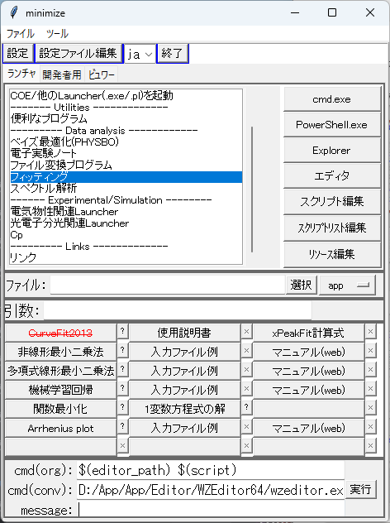
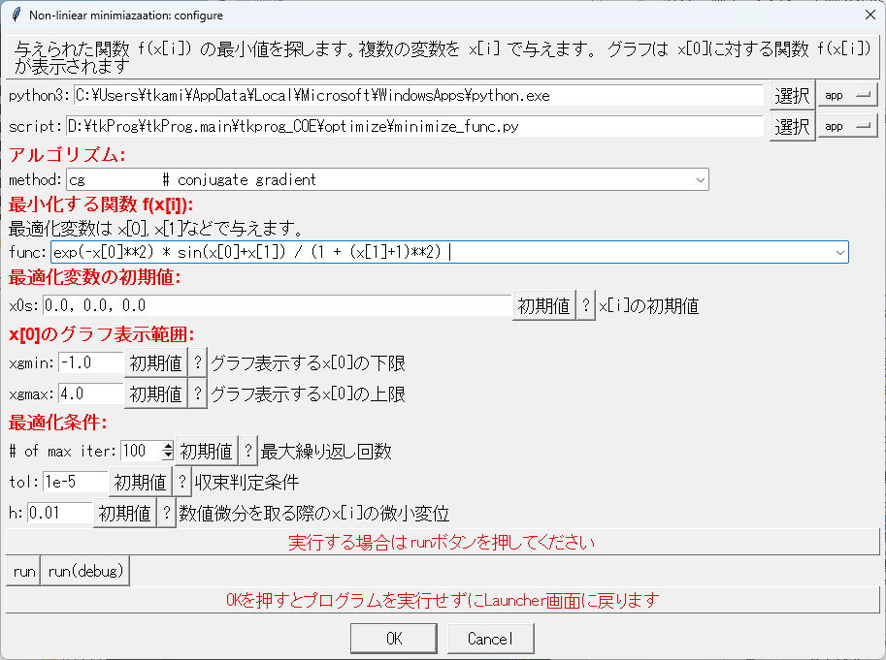
一般関数の最小化
最小化する関数を入力
最小化する関数:
フィッティングパラメータ: p[0], p[1]など
関数変数: x[0], x[1]など
初期値を入力
runで最小化実行

Slide 7
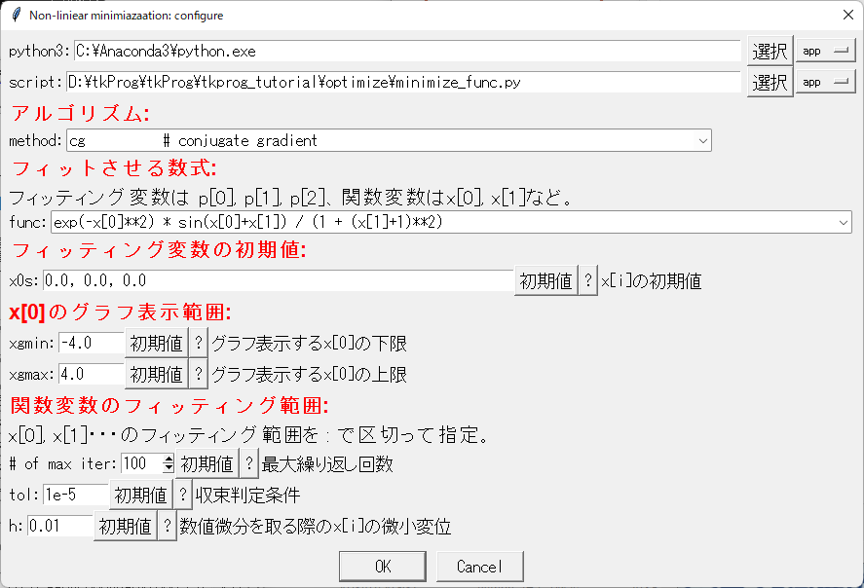
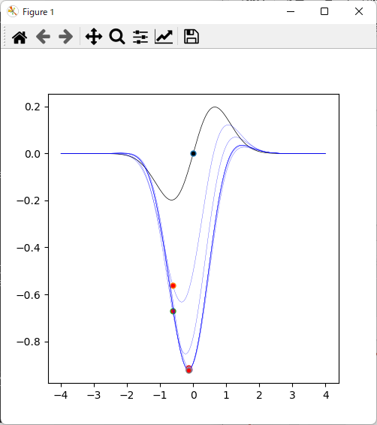
2変数関数の最小化

Slide 8
再急降下法 (Steepest decent method: SD)
1次微分だけから極小値を探す
考え方: 最小値は $−\left(∂F(x_{i})/∂x_{i}\right)$ の方位にある
${x_{i}}^{(k+1)}={x_{i}}^{(k)}−α∂F({x_{i}}^{(k)})/∂x_{i}$
$F({x_{i}}^{(k)})$ の最小値を見つけるには
適切な $α$ を選択する必要がある
α の選び方の選択肢: (i) 単純な方法: 小さい α を選ぶ (ii) 直接探索: 直線探索法 Armijo / Wolfe 条件

Slide 9
Steepest Descend (SD) method (最急降下法)
矢部博, 工学基礎 最適化とその応用, 数理工学社 (2006)
Search minimum only by first derivatives. Simplest one among gradient methods
・ SD: F(x, y) would decrease in the vector –(dF/ dx_{i})dx_{i}
x_{i} ^{(k+1)} = x_{i} ^{(k)} – α(dF / dx_{i})
α_{k} may be a small constant step or determined by a line search method
ex. in right figure:
F(x₁, x₂) = 5x₁² + x₂², initial x₁ = 0.7, x₂ = 1.5
・ Newton method One cycle calculation provides the final solution for quadratic problems 楕円問題の場合は一度目の計算で最適値に到達
・ SD method
α = 0.3: Diverged (not shown in the graph)
0.2， 0.15: Converged, but oscillated
0.1: Reach final solution by one cycle calculation 0.01: Not oscillated, but slowly converged
Problem: If F(x_{i}) is highly anisotropic, the SD direction would be different largely from the minimization direction F(x_{i}) が大きく非対称な場合、最急勾配方向は最小値方向とは
大きく異なることがある
=> Conjugate Gradient (CG) method (共役勾配法)
0.1
0.15
Newton
α = 0.2
0.01

Slide 10
SD vs. Newton-Raphson methods
最急降下方向 が 最小化方向ではない
0.1
0.15
Newton
α = 0.2
0.01
SD法を、最小化方向を使うように改良する

Slide 11
共役勾配 (Conjugate Gradient) 法
矢部博, 工学基礎 最適化とその応用, 数理工学社 (2006)
行列 A に対してベクトル u, v が u^{t}Av = 0であるとき、u と v は互いに共役の関係にあるという
・共役な探索方向に沿って正確な直線探索を実行していけば、 有限回の反復で2次関数の最小解に到達することが期待される
等高線が円の場合、変数個数回の 探索で最小値に到達できるが・・・
初期値 x₀ を与える
初期探索方向 d を再急降下方向にとる
直接探索法に従ってα_{k}を決め、 x_{k+1} = x_{k} + α_{k}d_{k} を計算する
探索方向を に更新する
3,4を繰り返して収束させる
4.では、d_{k}は d_{i} (i = 1, …, k-1) のすべてに 直交するため、このループは有限回しか実行できない => 時々d_{k}をリセット
共役なベクトルと楕円－円変換 u^{T}P^{T}Pv = u^{T}Av = 0

Slide 12
Simplex method (単体法, Amoeba法) (Nelder-Mead algorithm)
服部力、名取亮、小国力 監修、Fortranによる数値計算ソフトウェア、丸善株式会社 （１９８９年）
単体: n次元空間で (n+1) 個の頂点が作る多面体)
F(x_{i}) を最小化する
(n+1) 個の初期点 x_{i} (i = 1, 2,･･･, n+1) => F(x_{i}) > F(x_{i’}) (i < i’) となるように ソートし、x_{h} = x₁, x_{l} = x_{n+1} とする
最大値をとる点以外の平均を $x_{G}=\sum_{i=2}{x_{i}}/n$ とする
新しい x は x₁ – x_{G} 線上において次の規則でみつける
Reflection (鏡映) : x_{R} = (1+ α)x_{G} – αx₁ (α > 0, ex. 1.0)
(ii) Expansion (拡大) : x_{E} = γx_{r} + (1 – γ)x_{G} (γ > 0, ex. 2.0)
(iii) Contraction (収縮) : x_{C} = βx₁ + (1 – β)x_{G} (0 < β < 1, ex. 0.5)
(iv) Reduction (縮小) : x_{RD} = (x₁ + x_{l}) / 2
4. (i) – (iv) のうち、最初に F(x) < F(x₁) を満たす x で x₁ を置き換える
5. 2 – 4 を繰り返す
4
3
5
2
1

Slide 13
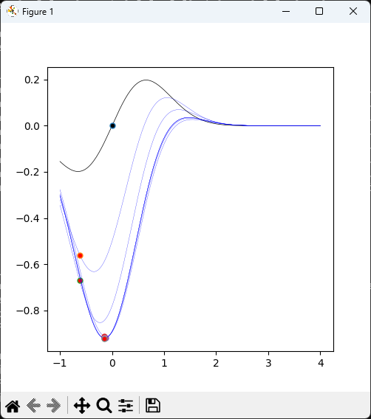
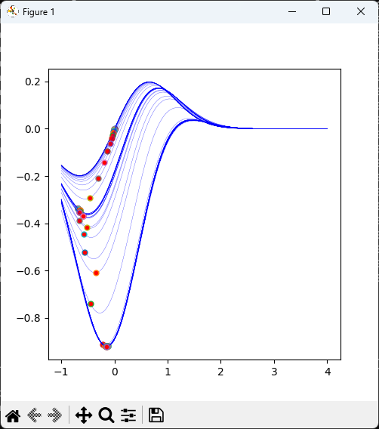
最小化: アルゴリズムの比較
初期値: (0, 0)
CG法
Simplex法 (needler-mead)

Slide 14
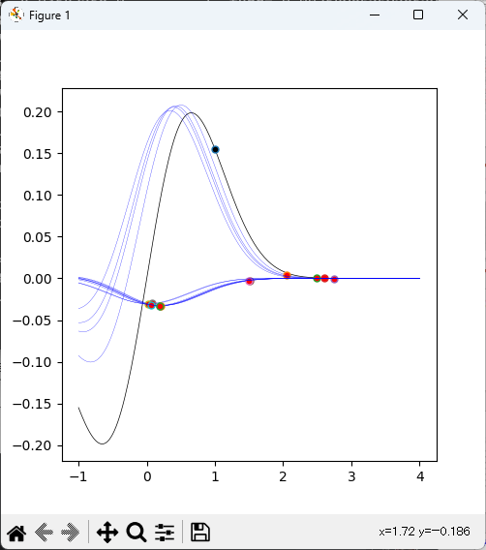
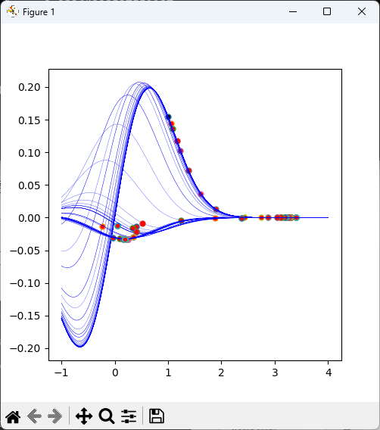
最小化: アルゴリズムによる比較
初期値: (1, 0)
最大繰り返し数を 1000 に増やす
CG法
Simplex法 (needler-mead)

Slide 15
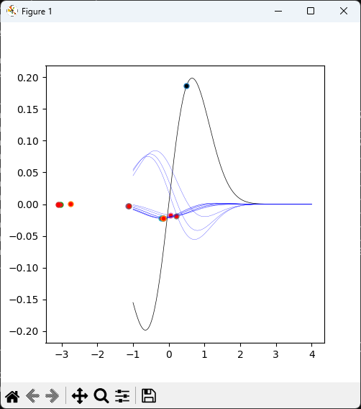
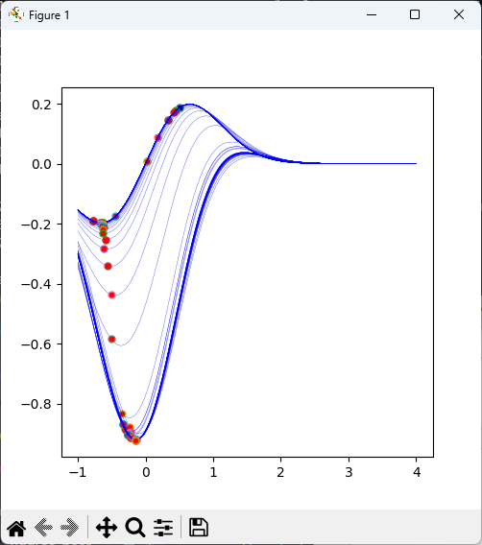
最小化: アルゴリズムによる比較
初期値: (0.5, 0)
最大繰り返し数を 1000 に増やす
CG法
Simplex法 (needler-mead)

Slide 16
非線形 (多値) 方程式の注意
・ 解が複数ある場合も
・ ほとんどの場合、1度の計算で最適解を求めることは無理
・収束したことを確認する
・大域最小値を求める ⬄局所極小値 (local minimumに落ち込む)
誤 差
パラメータ

Slide 17
非線形最適化の際の注意
非線形最適化：
Newton法: 収束は速い、発散しやすい、解に近い初期値が必要
使われていない
SD法: 収束性はそこそこ高い、収束速度は遅い
準Newton法、CG法: 収束はそこそこ高い、収束速度も速め。
Simplex法: 収束範囲は広い、収束は遅い
線形最適化：
（解があれば）必ず解が得られる
繰り返し計算を必要としない

Slide 18
非線形最適化アルゴルリズムの傾向
 | A | B
収束速度 | × | ○
収束安定性 | ○ | ×
安定収束範囲 | ○ | ×
使い方 | 第一段階 | 第二段階
A: 単体 (Simplex) 法
A,B: 共役勾配法 (Conjugate Gradient: CG)
B: 最急降下法 (Steepest Descent: SD)
B: Newton-Raphson法 ・準Newton法
・Davidson-Fletcher-Powell (DFP)
・Broyden-Fletcher-Goldfarb-Shanno (BFGS)
・ 第一段階: 初期値を安全に精度を高める ・ 第二段階: 精度の高い初期値から高速に収束
非線形最適化の前段階で線形パラメータだけを 最適化するとより良い最適値を安全に見つけられる
＝＞ 第一段階をスキップできる

